Slide 1
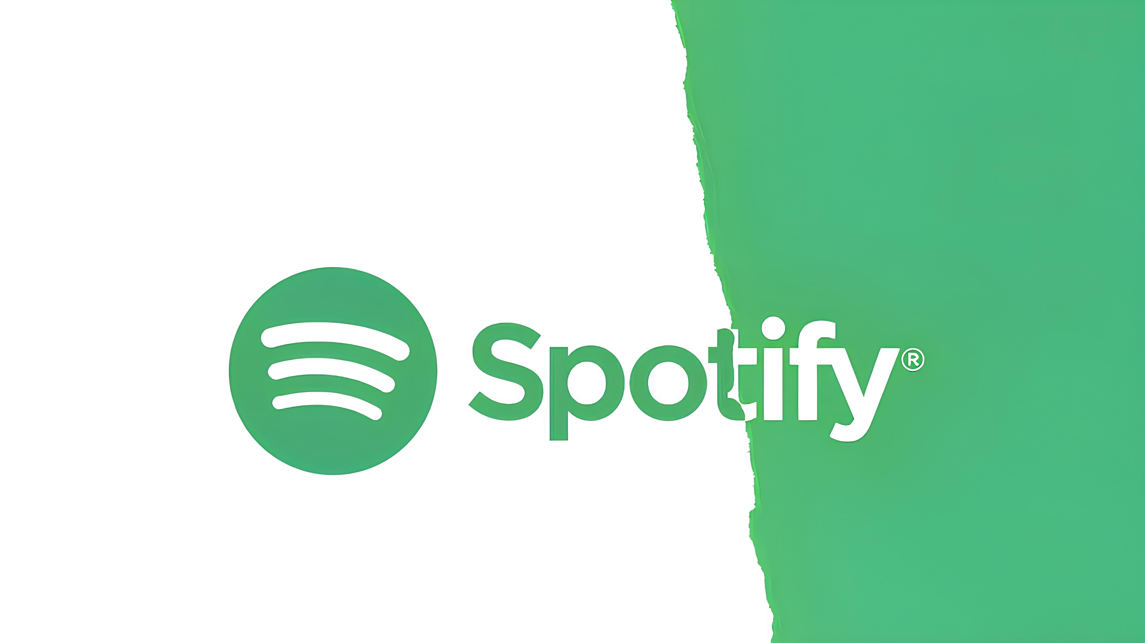
Analisi Delle Migliori Canzoni Dal 2008 Al 2019 Su…
Giorgio Guastaferro 975499
Laila Abou ElMagd 965427

Slide 2
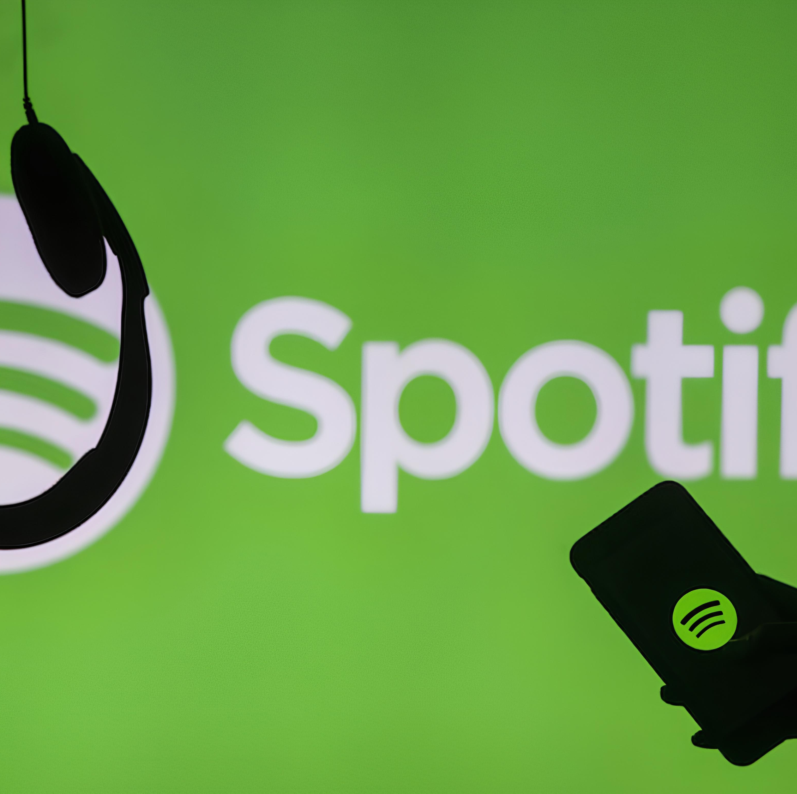
Cos’è Spotify?
Spotify è un’applicazione di streaming on demand di musica, podcast e video con accesso immediato a milioni di brani e altri contenuti provenienti da autori di tutto il mondo.
Le funzioni di base, come la riproduzione musicale, sono completamente gratuite ma si può scegliere di passare alla versione a pagamento (Premium) per ottenere funzioni aggiuntive.

Slide 3
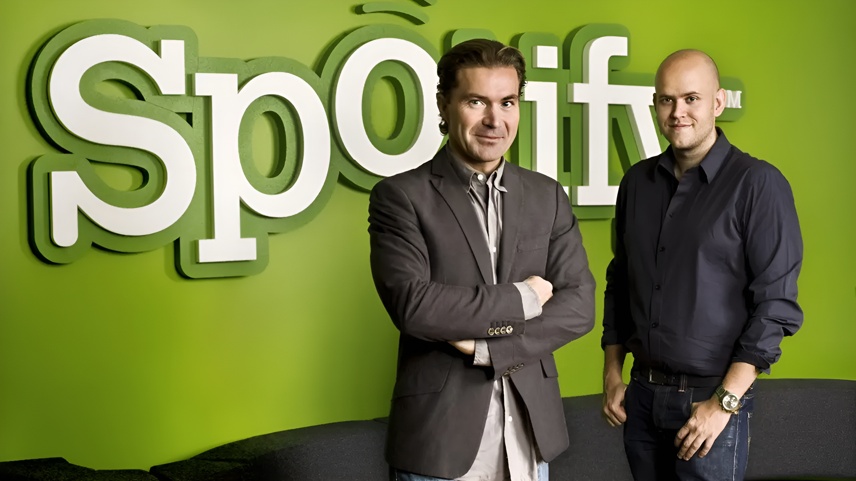
Origini
Ha tutto inizio nel 2002 dalla mente del diciannovenne svedese Daniel Ek, quando il servizio peer-to-peer Napster chiuse e Kazaa, un altro servizio illegale, prese il sopravvento. Da quel momento decise che era arrivato il momento di fornire un servizio migliore della pirateria che pagasse effettivamente gli artisti e l’industria della musica. Nel 2008 con la propria start up e con la collaborazione di un imprenditore di nome Martin Lorentzon rilasciò l’applicazione.

Slide 4



Ascesa e Successo
Dal suo rilascio nel 2008 è stato gradualmente reso disponibile in tutti i paesi europei per poi sbarcare negli USA nel 2011, affermandosi come la migliore piattaforma streaming di musica grazie alla sua interfaccia semplice e dall’efficienza del servizio fornito.
La crescita di Spotify fu esponenziale e riesce a raccogliere in poco tempo 1,5 miliardi di dollari in donazioni e il progetto viene stanziato dallo stesso Sean Parker, il fondatore di Napster con un investimento di 15 milioni.
Nel 2018 riesce a fatturare 1,5 miliardi di dollari tramite gli account premium mentre quelli derivanti dalla pubblicità della versione free sono di 123 milioni.
2008 - 2012
2013 - 2015
2015 - Ora

Slide 5
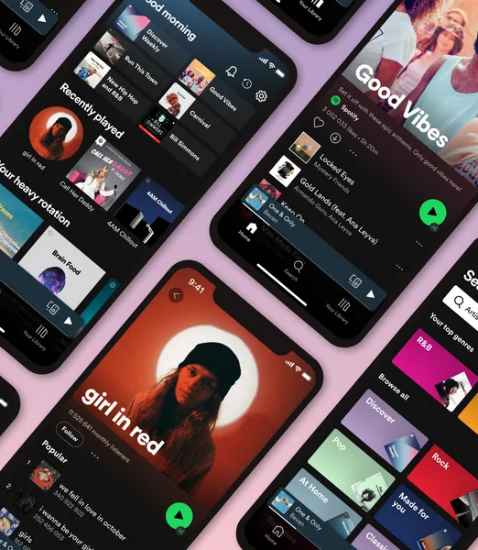
Passando alla musica
Spotify conta oltre a 11 milioni di artisti e più di 100 milioni di canzoni.
In questa presentazioni andremo ad analizzare le migliori canzoni pubblicate da quando l’applicazione ha aperto i battenti fino al 2019, anno fino al quale i dati dei dataset pubblicati online erano disponibili, dati che comunque sono preziosissimi per studiare l’andamento dell’industria nell’ultimo decennio.

Slide 6
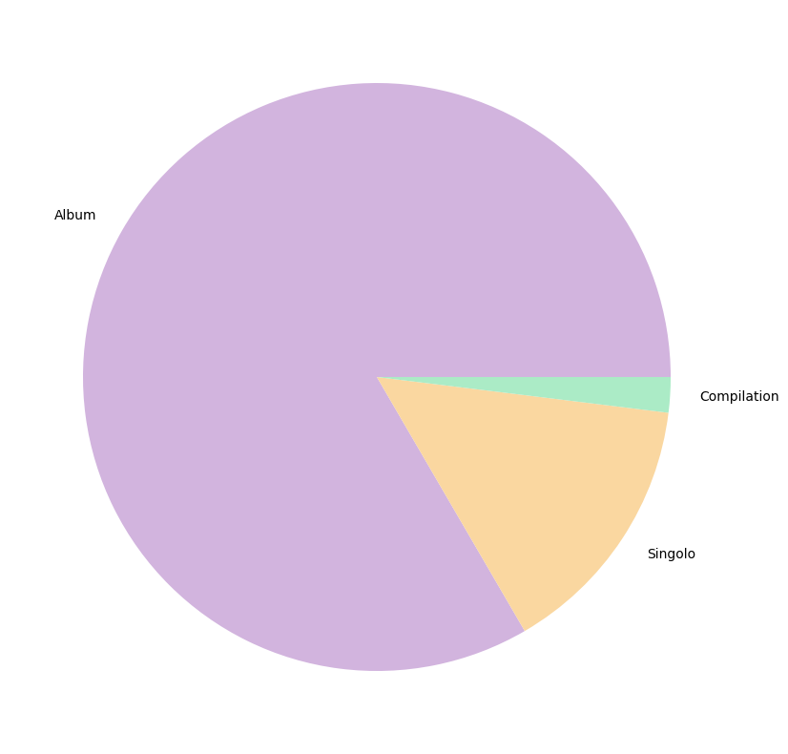
Con quale modalità i brani vengono rilasciati su Spotify?
Come si può notare dal grafico la maggior parte dei brani rilasciati sull’applicazione vengono pubblicati con l’uscita di un album (catalogate come tali tutte le uscite con almeno sette tracce musicali che complessivamente superano i 30 minuti di durata), i singoli invece vengono rilasciati con lo scopo di pubblicizzare un album che deve ancora uscire (per essere un singolo deve avere meno di 3 tracce musicali e devono durare complessivamente meno di 30 minuti). Il rilascio di una canzone tramite compilation è piuttosto raro.

Slide 7
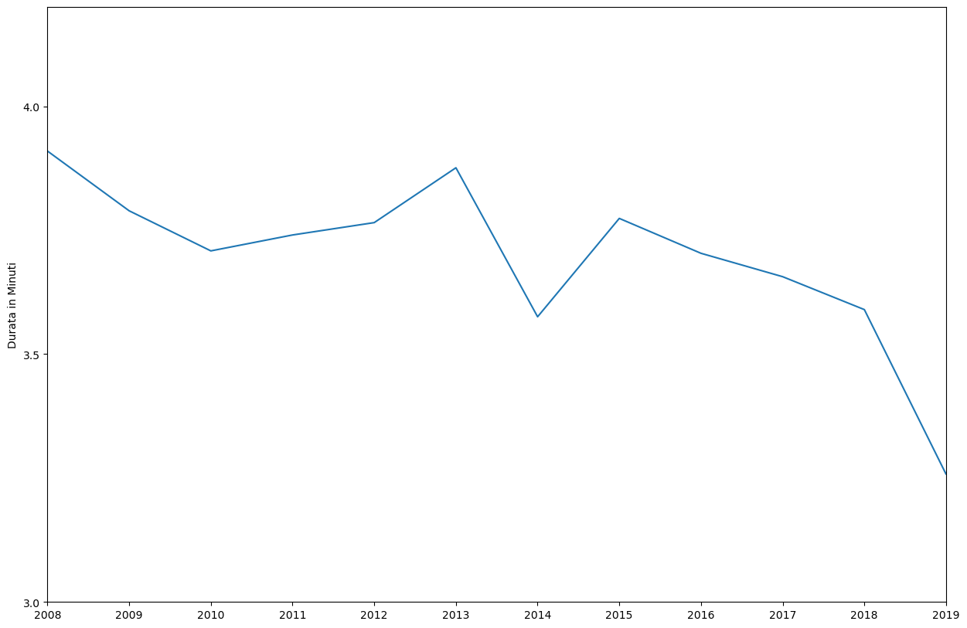
Andamento della durata dei brani negli anni
Possiamo osservare come nell’ultima decade la durata delle canzoni stia progressivamente scendendo e tale fenomeno si può ricollegare a un fattore preoccupante:
nei servizi di streaming bastano 30 secondi di ascolto per far sì che la canzone venga considerata «riprodotta» e ciò va a influire sugli incassi dell’artista che nella maggior parte dei casi punterà a una canzone più corta per poter tagliare più facilmente il traguardo dei 30 secondi. Ovviamente esistono ancora molti artisti che non scelgono di seguire tale strategia, prediligendo vie più artistiche per la pubblicazione di un brano.

Slide 8
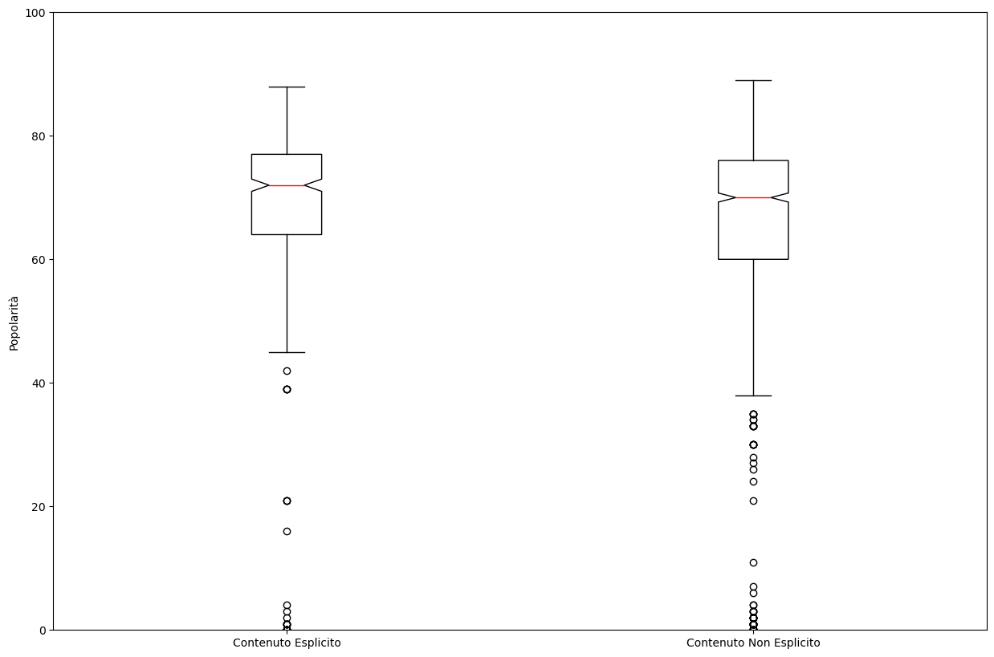
Una canzone con contenuto esplicito è più popolare di una senza?
Una canzone è considerabile esplicita se al suo interno vi si può trovare turpiloquio, elementi di carattere sessuale o violento, di solito segnalati con un’etichetta «E» oppure «ESPLICITO». Seppur non di molto, le canzoni esplicite tendono ad essere più popolari di quelle non esplicite.

Slide 9
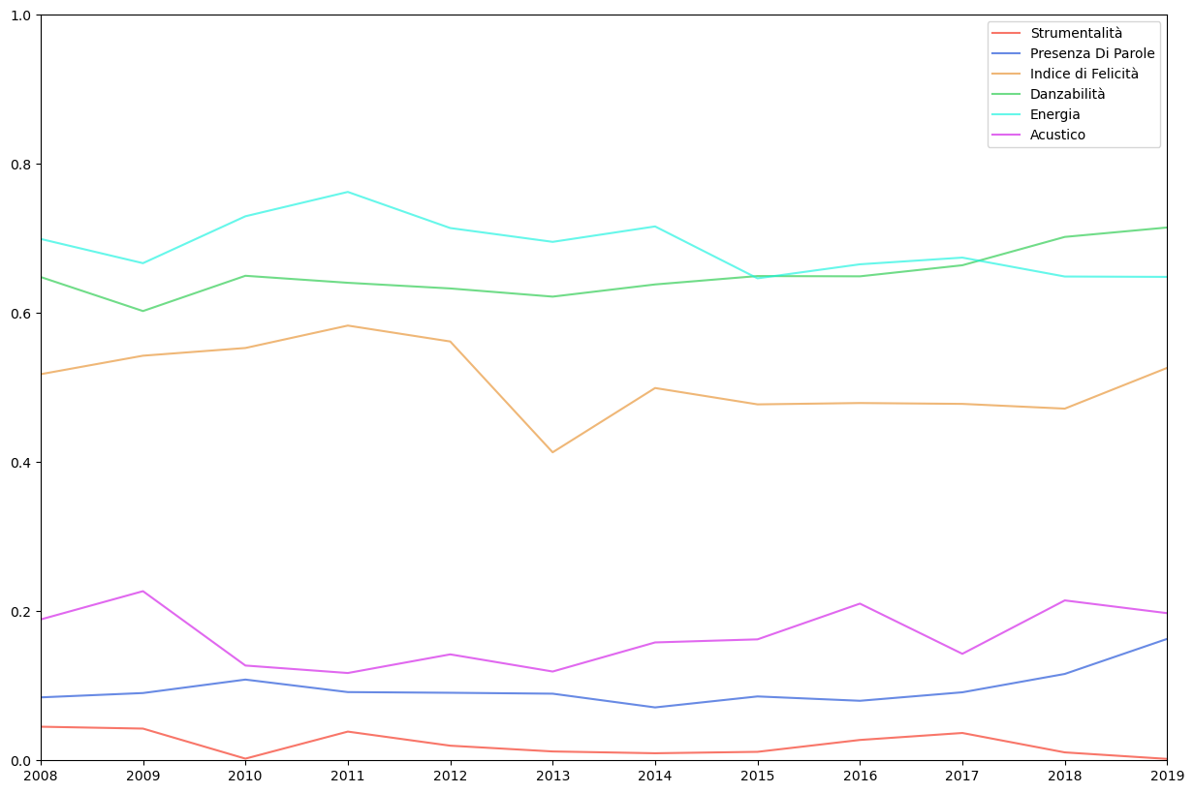
Evoluzione degli attributi dei brani su Spotify nell’ultimo decennio
Questi attributi sono dei dati numerici tra 0 e 1 che Spotify attribuisce ai vari brani pubblicati sulla sua piattaforma e descrivono diverse caratteristiche di un brano.

Slide 10
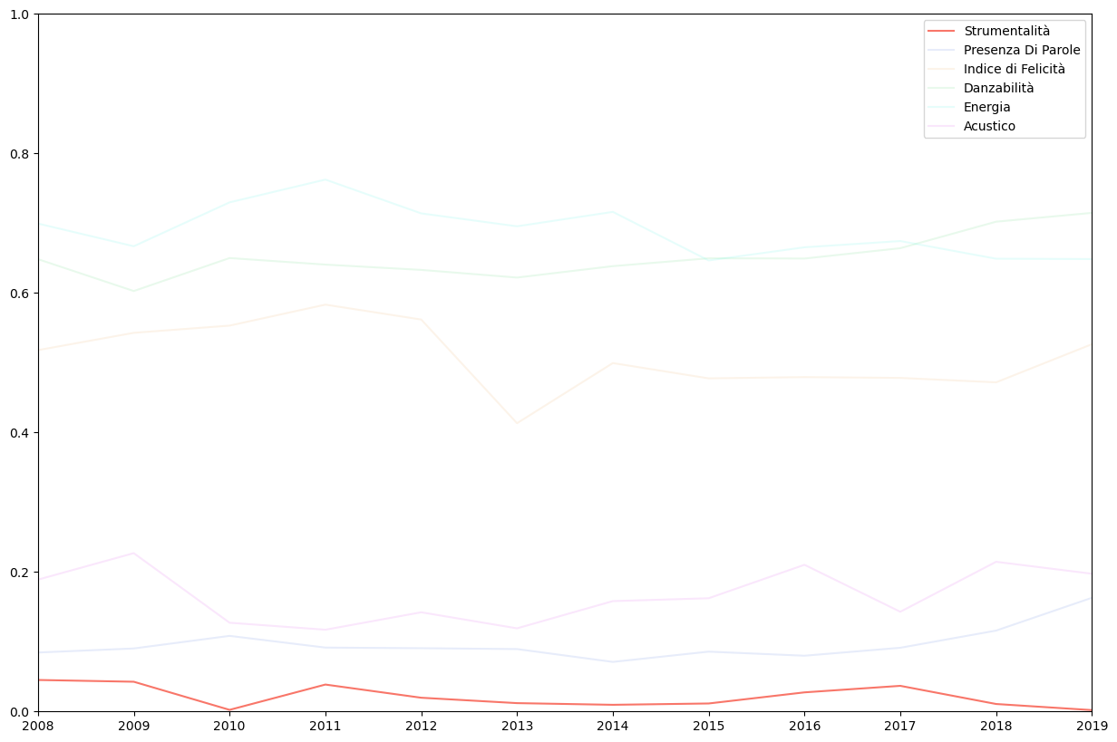
Strumentalità
In inglese Instrumentalness, indica la presenza o assenza (nel primo caso tende più a zero) di una voce cantante all’interno di un brano. Ai giorni nostri è molto raro trovarsi di fronte a una base senza l’accompagnamento di una voce.

Slide 11
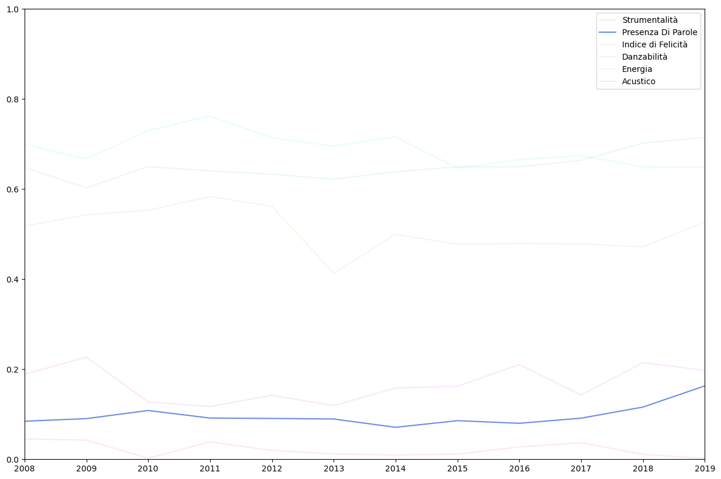
Presenza di Parole
In inglese Speechiness, indica la presenza in una traccia di parole non cantate ma bensì parlate, più ve ne saranno e più il valore tenderà a 1.
Il valore abbastanza basso è dato dalla presenza maggiore di canzoni che di podcast sull’app.

Slide 12

Indice di Felicità
In inglese Valence, è l’attributo che evidenzia quanta positività/felicità un brano può trasmettere più il valore si avvicina a 1 e più la canzone è positiva. Con il passare degli anni è sempre stato abbastanza stabile.

Slide 13

Danzabilità
In inglese Danceability, misura quanto una persona possa ballare il brano preso in considerazione, più è vicino a 1 più è danzabile. Possiamo notare un leggero aumento negli ultimi anni.

Slide 14

Energia
In inglese Energy ed è il parametro che misura l’intensità, tipicamente più il valore va verso a 1 e più la canzone sarà veloce, rumorosa e alta. Nello scorso decennio è sempre stato abbastanza alto come valore proprio a causa dei generi più gettonati in questo periodo di tempo.

Slide 15
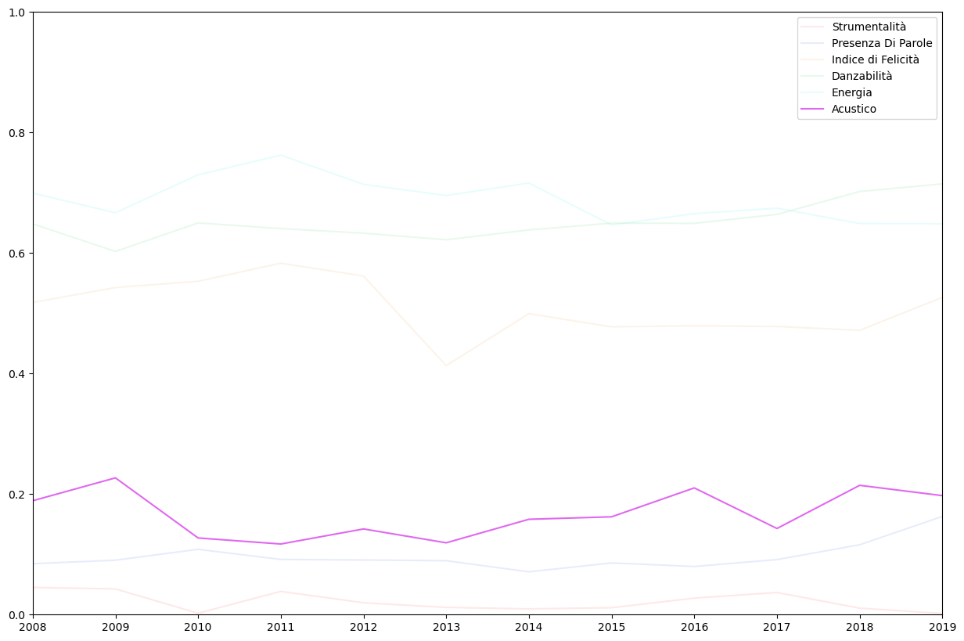
Acustico
In inglese Acousticness, è il valore con il quale viene misurata l’assenza di strumenti elettronici o in generale di elementi elettronici. Valore mediamente basso in questi anni a causa della moltitudine di mezzi tecnologici che possono essere utilizzati nella produzione di musica.

Slide 16
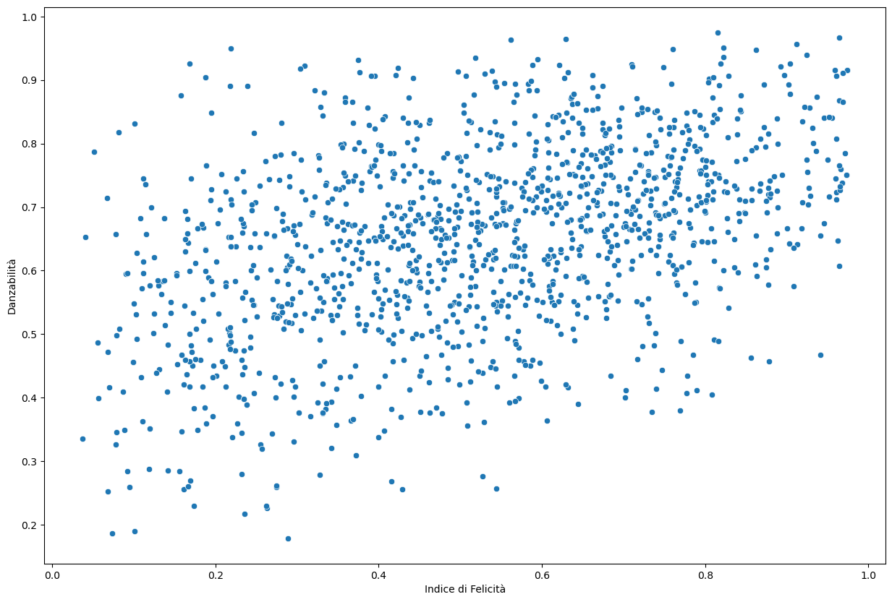
Relazione tra Danzabilità e Indice di Felicità
Tra tutti gli attributi di Spotify analizzati fino ad adesso gli unici ad avere lontanamente una dipendenza diretta tra di loro sono la Danzabilità e l’Indice di Felicità, molto probabilmente ciò è legato al fatto che il ballo è prevalentemente visto come un’attività di svago.

Slide 17

Quali sono stati i generi musicali più popolari dell’ultimo decennio ?
Avendo analizzato gli attributi dei brani per concludere possiamo dare uno sguardo a quali generi hanno aiutato a plasmare i grafici precedentemente presi in esame ovvero sia,

Slide 18
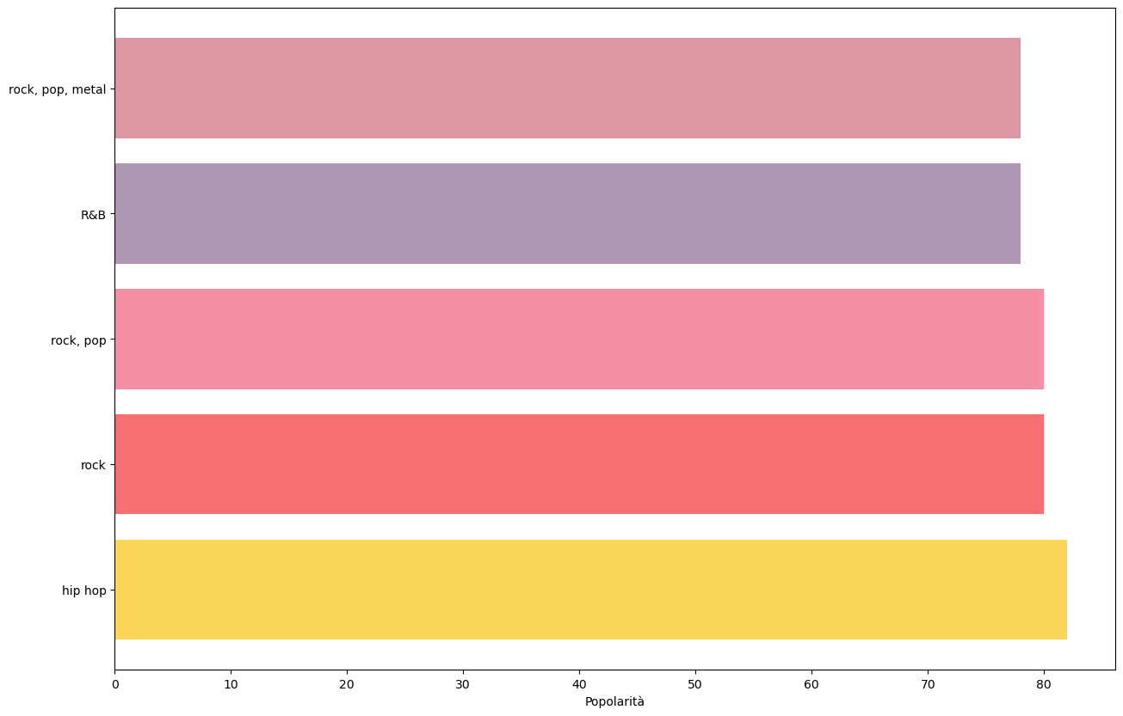
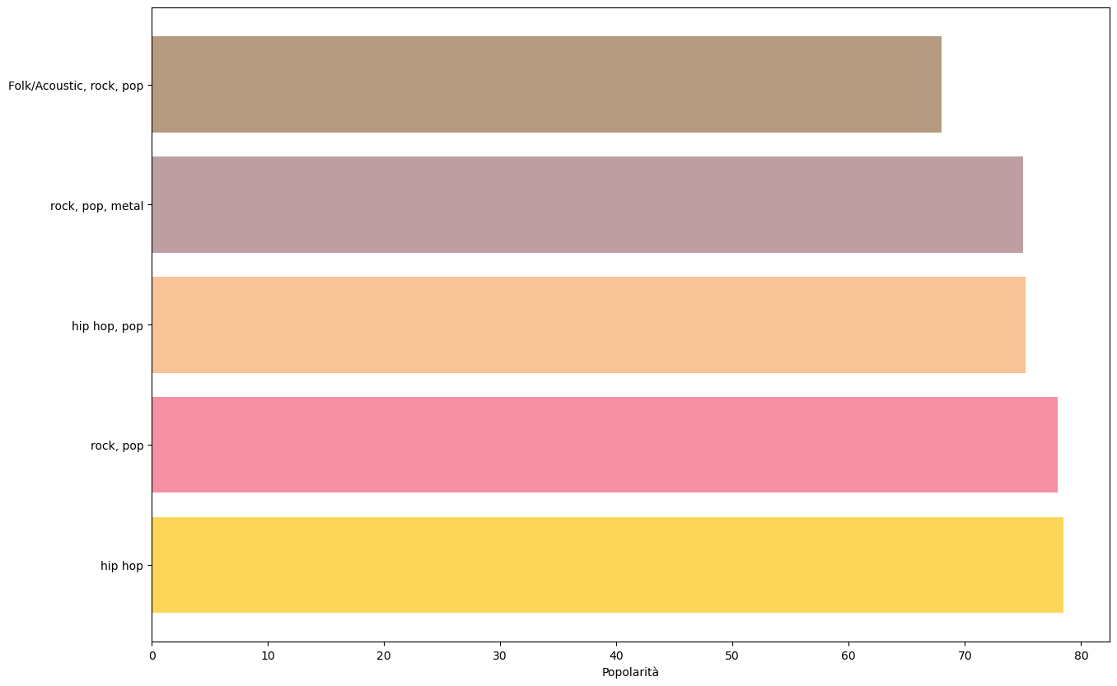
2008
2009

Slide 19
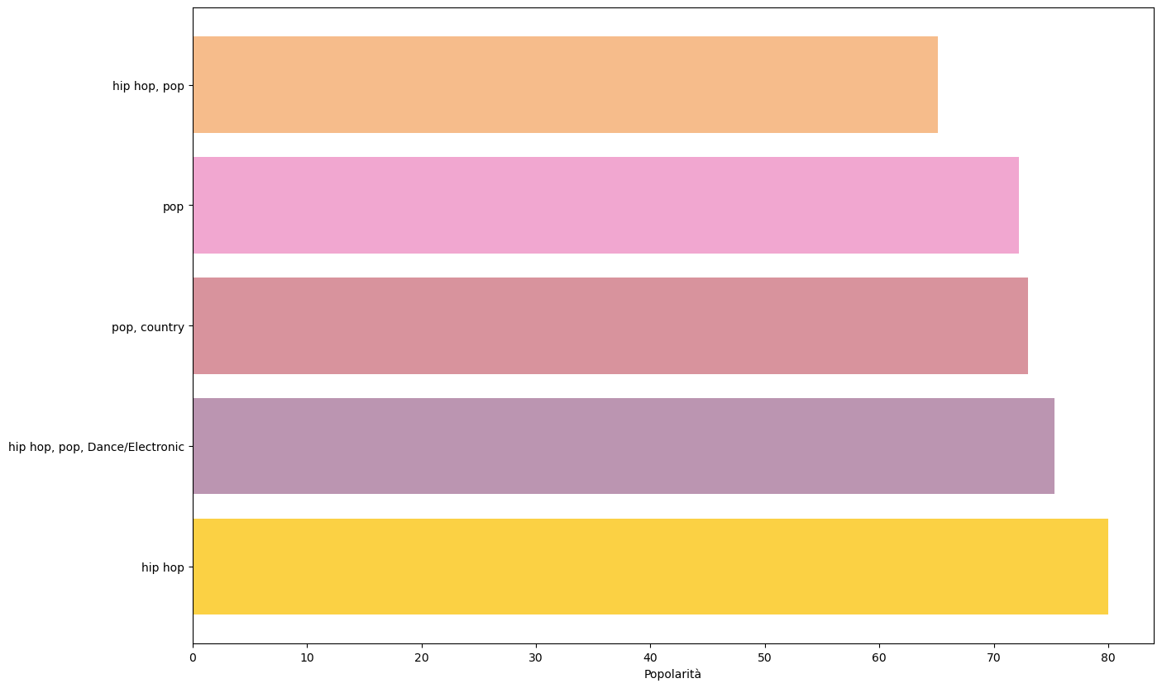
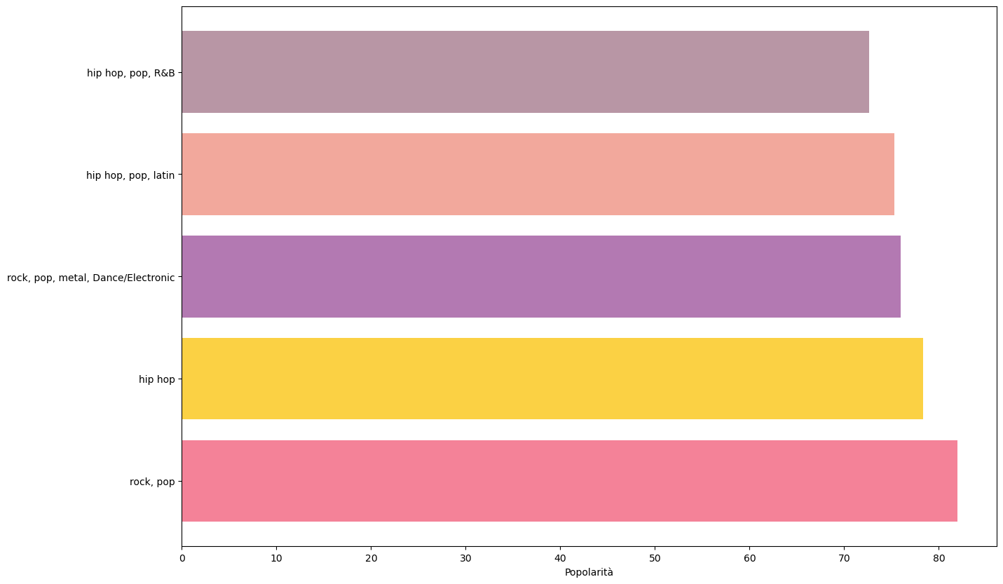
2010
2011

Slide 20
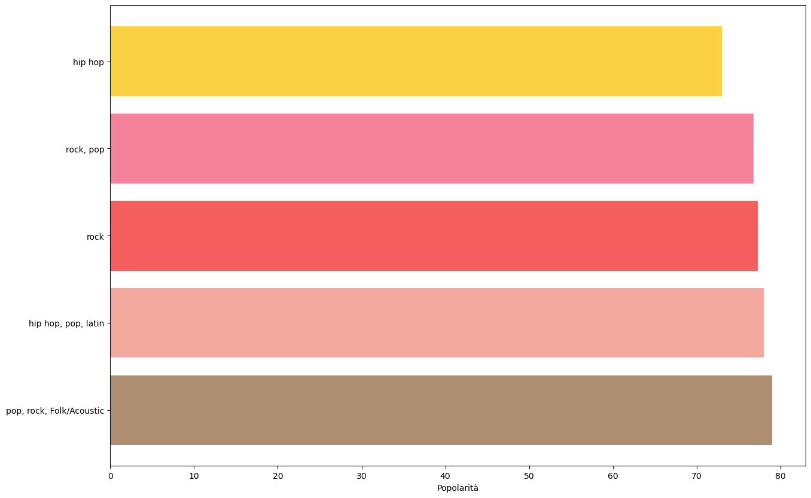
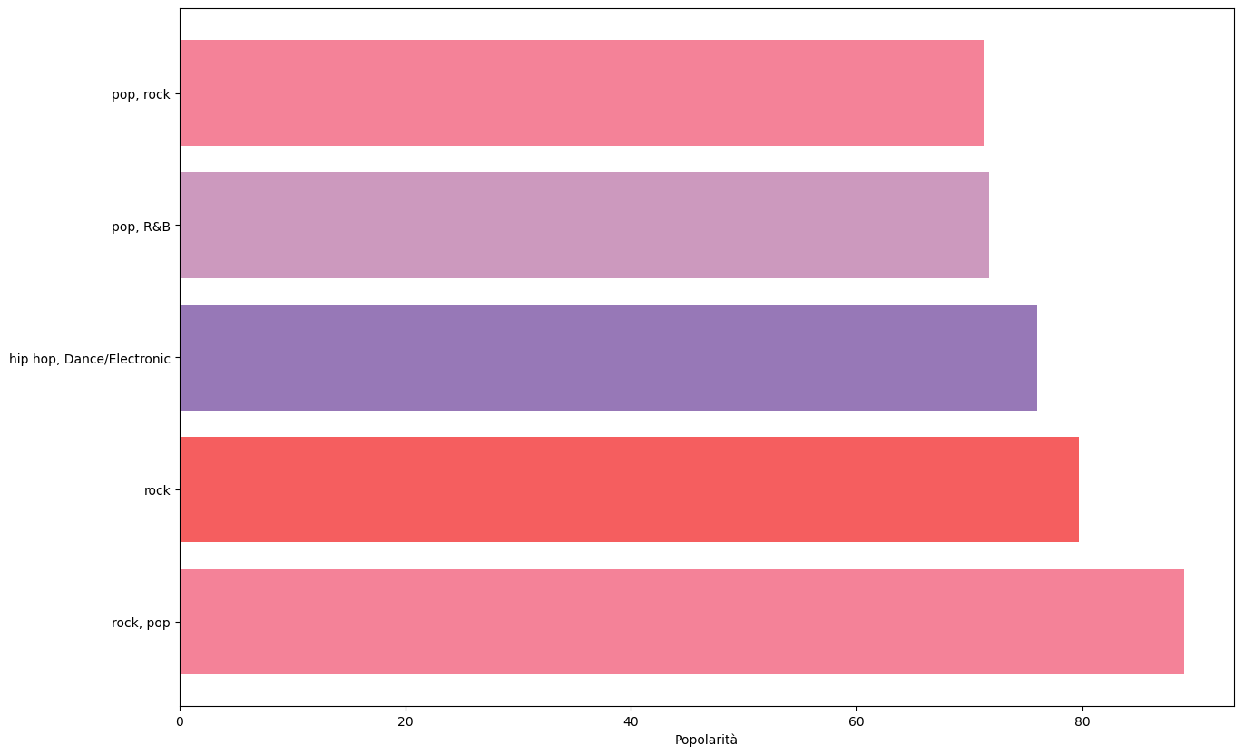
2012
2013

Slide 21
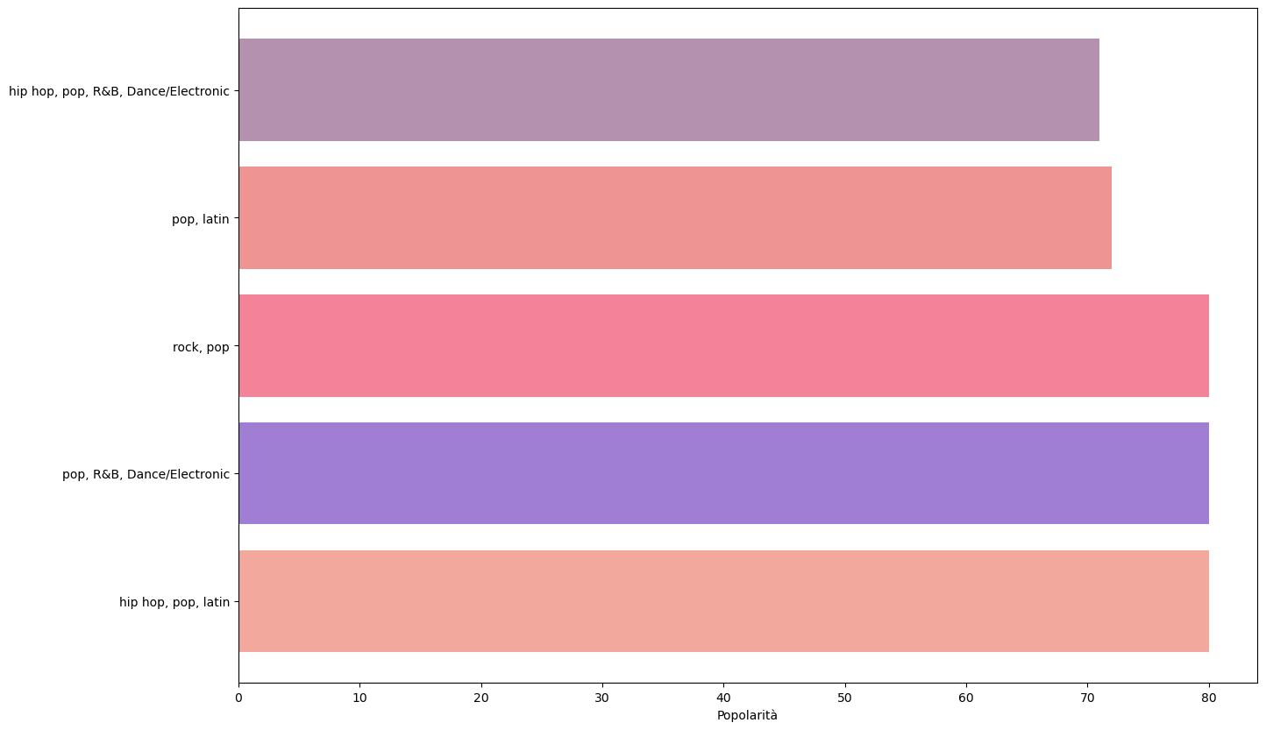
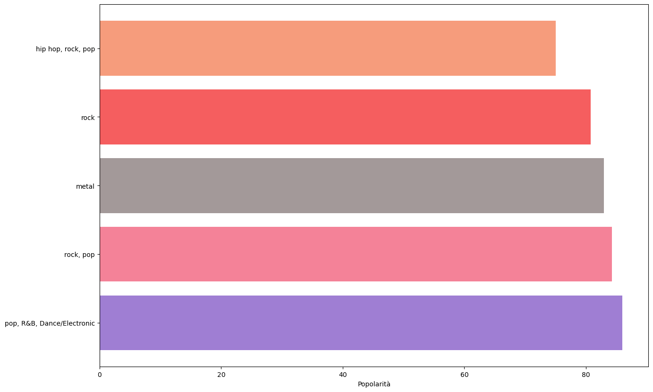
2014
2015

Slide 22
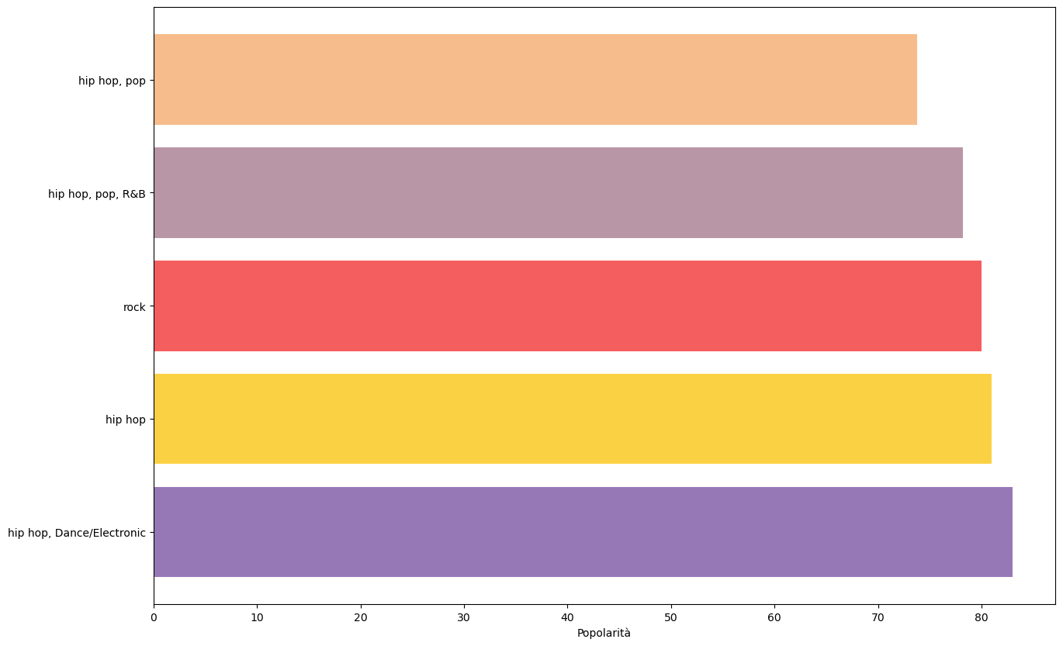
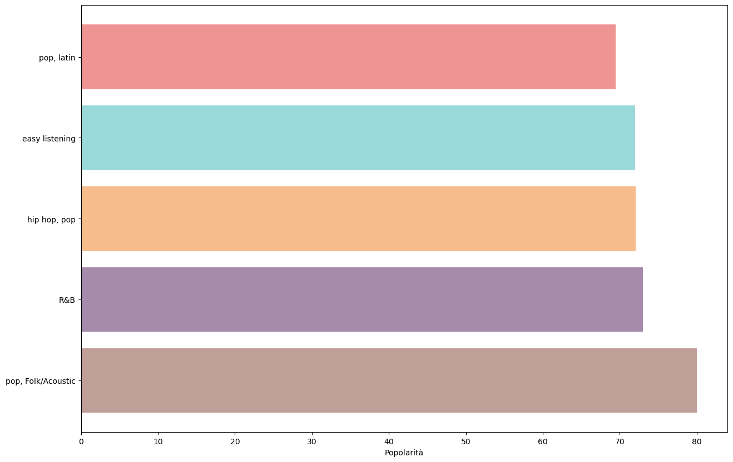
2016
2017

Slide 23
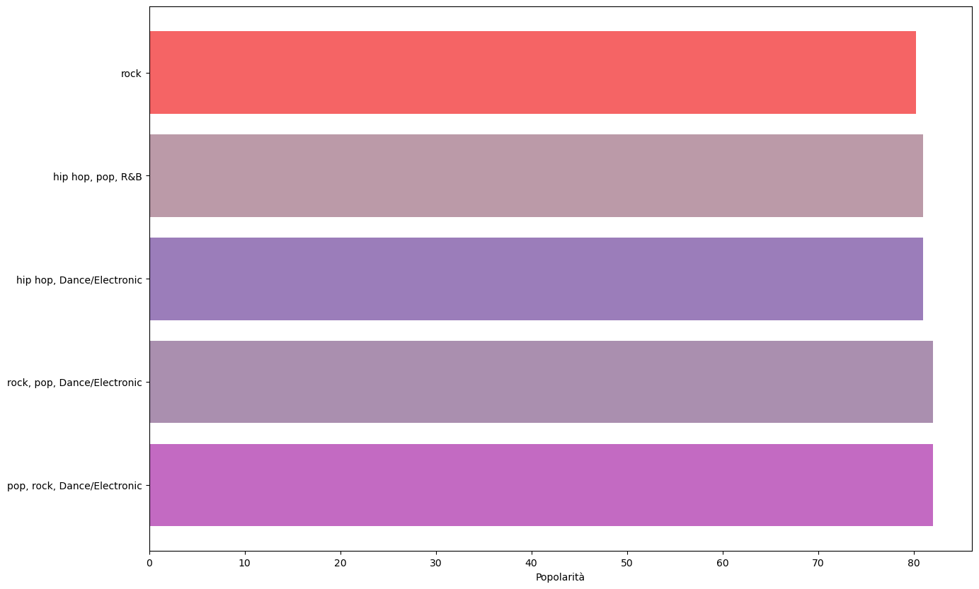
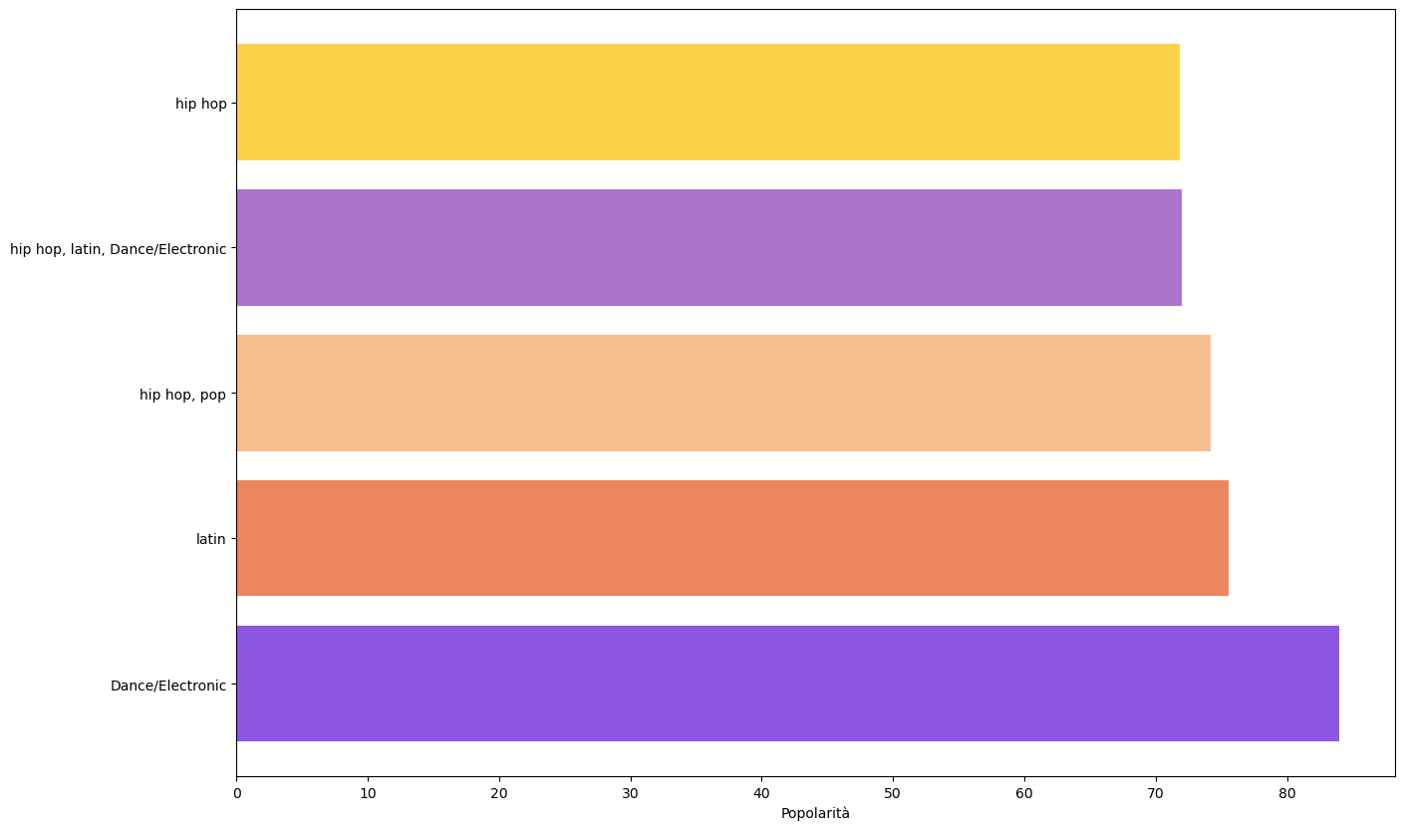
2018
2019

Slide 24
Fonti
I Dataset presi da Kaggle.com
-https://www.kaggle.com/datasets/paradisejoy/top-hits-spotify-from-20002019
-https://www.kaggle.com/datasets/salvatorerastelli/spotify-and-youtube
Le immagini utilizzate vengono da Google immagini
Articoli per la storia e la crescita di Spotify
-https://www.marketingperaziende.it/la-storia-di-spotify/
- https://syrusindustry.com/spotify-una-storia-di-successo.htm

Slide 25

Grazie per l’attenzione!

